Slide 1
极限

Slide 2
基本概念清楚
基本定理掌握
基本计算熟悉

Slide 3
极限是一种思想，是有限运算到无限运算的推广
从有穷到无限，从理想到一般，由已知探究未知的方式
例如 定积分概念的形成
规则图形面积
不规则图形面积
除了思想,其余都是中等数学！

Slide 4
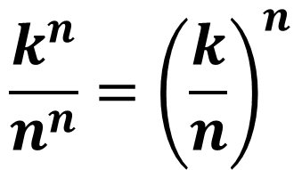
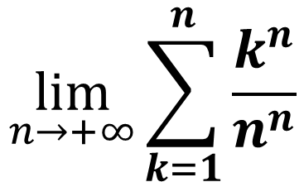


在实际计算极限时，多关注局部与整体的数值变化的依赖关系
$$\lim_{n→+∞}{\sum_{k=1}^{n}{\frac{k^{n}}{n^{n}}}}$$
例如
$$\frac{k^{n}}{n^{n}}={\left(\frac{k}{n}\right)}^{n}$$
$$?$$
$$→$$

Slide 5


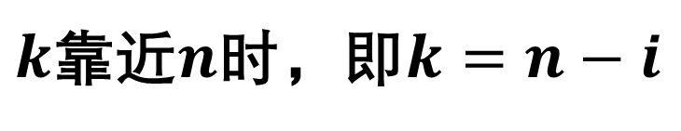
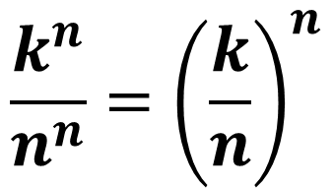

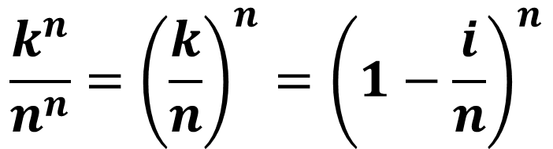

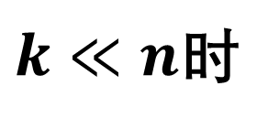

$k≪n$时
$$\frac{k^{n}}{n^{n}}={\left(\frac{k}{n}\right)}^{n}$$
$k$可以远到什么程度
使得这个极限依然成立
$$→$$
$$0$$
$k$靠近$n$时，即$k=n−i$
$$\frac{k^{n}}{n^{n}}={\left(\frac{k}{n}\right)}^{n}={\left(1−\frac{i}{n}\right)}^{n}$$
$$→$$
$$e^{−i}$$

Slide 6
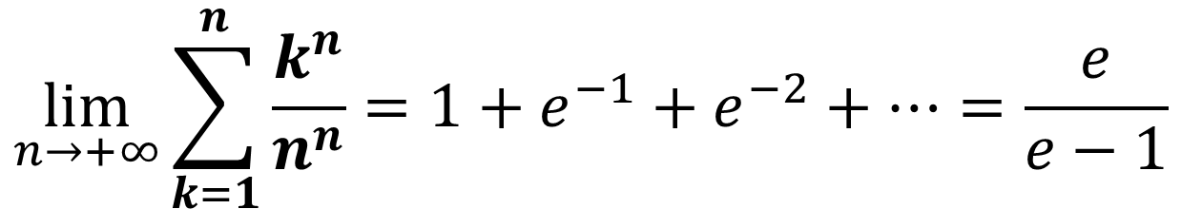
猜测
$$\lim_{n→+∞}{\sum_{k=1}^{n}{\frac{k^{n}}{n^{n}}}}=1+e^{−1}+e^{−2}+⋯=\frac{e}{e−1}$$

Slide 7
$$\lim_{n→+∞}{x_{n}}=a⟺∀ε>0,∃N,n>N,\left|x_{n}−a\right|<ε$$
$$\lim_{x→x_{0}}{f(x)}=a⟺∀ε>0,∃δ,0<\left|x−x_{0}\right|<δ,\left|f(x)−a\right|<ε$$
左,右极限…
唯一性
局部有界性
保不等号性
单调有界收敛性

Slide 8
定义及等价无穷小
L’Hospital法则
夹逼定理,微分中值定理
Stolz定理
Taylor展开

Slide 9
$$\lim_{x→x_{0}}{f(x)}=f(x_{0})⟺∀ε>0,∃δ, \left|x−x_{0}\right|<δ,\left|f(x)−f(x_{0})\right|<ε$$
左连续，右连续
间断点及其分类

Slide 10
介值性质
最值性质
一致连续性质

Slide 11
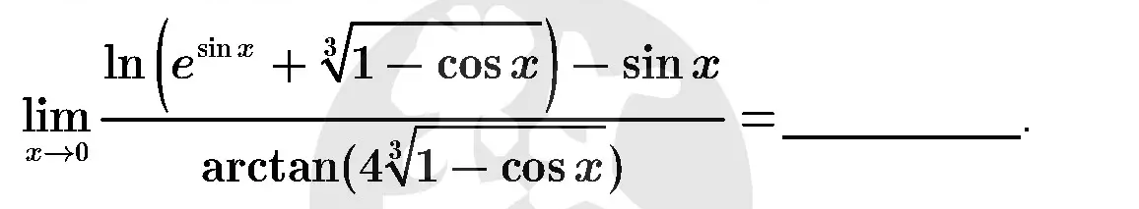
1.(11th)
Hints： L’Hospital法则不太合适
分母可以考虑先用等价无穷小
化简分子

Slide 12
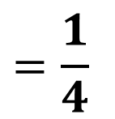

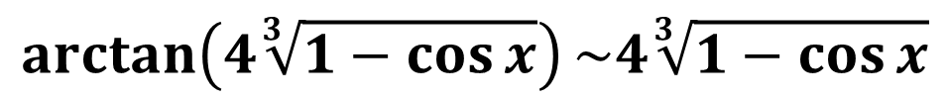
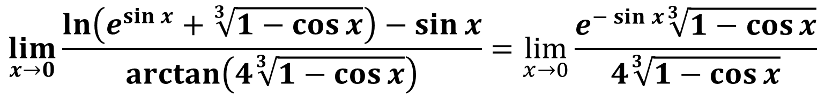
$$\ln\left(e^{\sin{x}}+\sqrt[3]{1−\cos{x}}\right)−\sin{x}=\ln\left(1+e^{−\sin{x}}\sqrt[3]{1−\cos{x}}\right)$$
$$\sim e^{−\sin{x}} \sqrt[3]{1−\cos{x}}$$
$$\arctan\left(4\sqrt[3]{1−\cos{x}}\right)\sim 4\sqrt[3]{1−\cos{x}}$$
$$\lim_{x→0}{\frac{\ln\left(e^{\sin{x}}+\sqrt[3]{1−\cos{x}}\right)−\sin{x}}{\arctan\left(4\sqrt[3]{1−\cos{x}}\right)}}=\lim_{x→0}{\frac{e^{−\sin{x}}\sqrt[3]{1−\cos{x}}}{4\sqrt[3]{1−\cos{x}}}}$$
$$=\frac{1}{4}$$

Slide 13
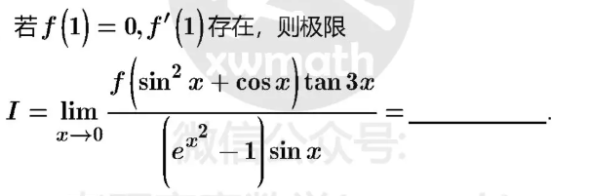

2. (8th)
Hints: L’Hospital并不合适，原因？
对相应因子考虑等价无穷小替换
$f$的处理，回归导数定义

Slide 14
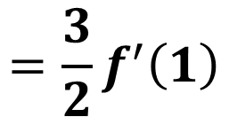
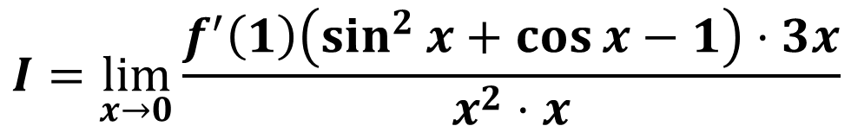



$$\tan{3x}\sim 3x$$
$$e^{x^{2}}−1\sim x^{2}$$
$$\sin{x}\sim x$$
$$\frac{f\left(\sin^{2}{x}+\cos{x}\right)−f\left(1\right)}{\sin^{2}{x}+\cos{x}−1}\left(\sin^{2}{x}+\cos{x}−1\right)\sim f′(1)\left(\sin^{2}{x}+\cos{x}−1\right)$$
$$I=\lim_{x→0}{\frac{f^{′}\left(1\right)\left(\sin^{2}{x}+\cos{x}−1\right)⋅3x}{x^{2}⋅x}}$$
$$=\frac{3}{2}f^{′}\left(1\right)$$

Slide 15
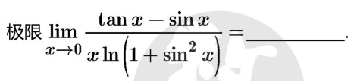
3.(9th final)
Hints: 分母可以考虑先做等价无穷小替换
分子可以先化简，再做等价无穷小替换

Slide 16

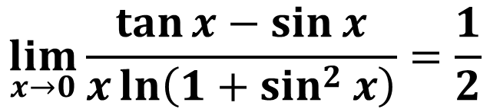
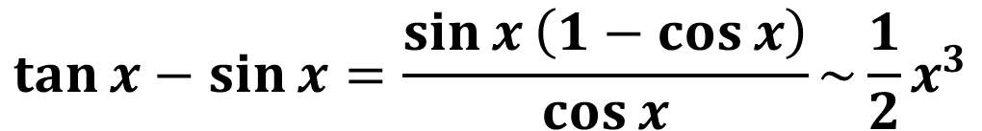
$$\ln{(1+\sin^{2}{x})\sim \sin^{2}{x}\sim x^{2}}$$
$$\tan{x}−\sin{x}=\frac{\sin{x}\left(1−\cos{x}\right)}{\cos{x}}\sim \frac{1}{2}x^{3}$$
$$\lim_{x→0}{\frac{\tan{x}−\sin{x}}{x\ln\left(1+\sin^{2}{x}\right)}}=\frac{1}{2}$$

Slide 17
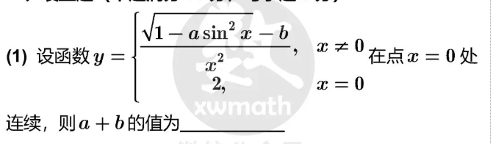

4.(10th final)
Hints: 唯一知道的是连续点，自然需要用连续的定义
两个量，要么可以将$a+b$作为一个整体出现，
要么解出来，需要两个方程.

Slide 18

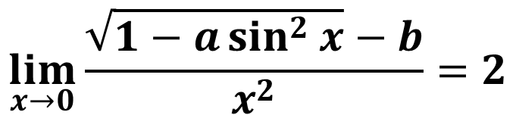



$$\lim_{x→0}{\frac{\sqrt{1−a\sin^{2}{x}}−b}{x^{2}}}=2$$
$$\sqrt{1−a\sin^{2}{x}}−b→0 (x→0)$$
$$⇒b=1$$
$$\lim_{x→0}{\frac{\sqrt{1−a\sin^{2}{x}}−1}{x^{2}}}=\lim_{x→0}{\frac{\sqrt{1−a \sin^{2}{x}}−1}{−a\sin^{2}{x}}⋅\frac{−a \sin^{2}{x}}{x^{2}}}=−\frac{1}{2}a$$
$$⇒a=−4$$
$$⇒a+b=−3$$

Slide 19
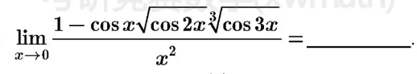
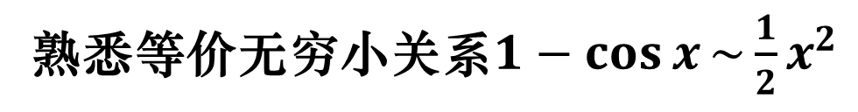
5.(10th)
Hints: L’Hospital法则有点繁琐
熟悉等价无穷小关系$1−\cos{x}\sim \frac{1}{2}x^{2}$
在分子中插入一些项，分别计算极限

Slide 20
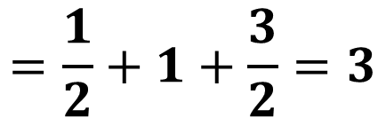
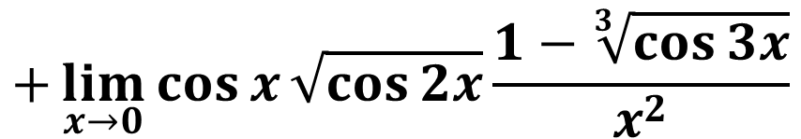
$$1−\cos{x}\sqrt{\cos{2x}}\sqrt[3]{\cos{3x}}=1−\cos{x}+\cos{x}\left(1−\sqrt{\cos{2x}}\sqrt[3]{\cos{3x}}\right)$$
$$1−\sqrt{\cos{2x}}\sqrt[3]{\cos{3x}}=1−\sqrt{\cos{2x}}+\sqrt{\cos{2x}}\left(1−\sqrt[3]{\cos{3x}}\right)$$
$$\lim_{x→0}{\frac{1−\cos{x}\sqrt{\cos{2x}}\sqrt[3]{\cos{3x}}}{x^{2}}}=\lim_{x→0}{\frac{1−\cos{x}}{x^{2}}}+\lim_{x→0}{\cos{x}\frac{1−\sqrt{\cos{2x}}}{x^{2}}}$$
$$+\lim_{x→0}{\cos{x}\sqrt{\cos{2x}}\frac{1−\sqrt[3]{\cos{3x}}}{x^{2}}}$$
$$=\frac{1}{2}+1+\frac{3}{2}=3$$

Slide 21
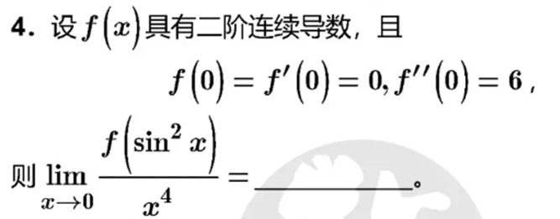
6.(9th)
Hints: L’Hospital法则
Taylor展开

Slide 22

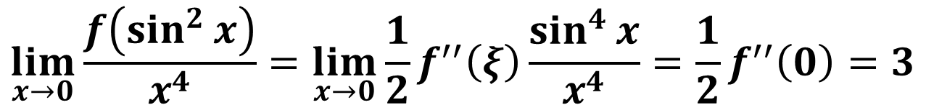
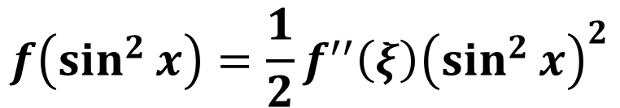
1） $f\left(x\right)=f\left(0\right)+f^{′}\left(0\right)x+\frac{1}{2}f^{′′}\left(ξ\right)x^{2}=\frac{1}{2}f^{′′}\left(ξ\right)x^{2}$
$$f\left(\sin^{2}{x}\right)=\frac{1}{2}f^{′′}\left(ξ\right){\left(\sin^{2}{x}\right)}^{2}$$
$$\lim_{x→0}{\frac{f\left(\sin^{2}{x}\right)}{x^{4}}}=\lim_{x→0}{\frac{1}{2}f^{′′}\left(ξ\right)\frac{\sin^{4}{x}}{x^{4}}}=\frac{1}{2}f^{′′}\left(0\right)=3$$

Slide 23
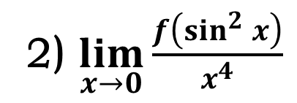
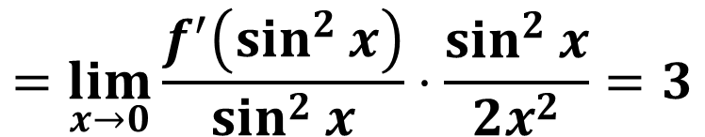
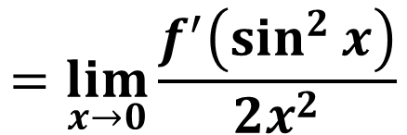
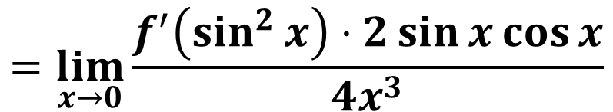
2) $\lim_{x→0}{\frac{f\left(\sin^{2}{x}\right)}{x^{4}}}$
$$=\lim_{x→0}{\frac{f^{′}\left(\sin^{2}{x}\right)⋅2\sin{x}\cos{x}}{4x^{3}}}$$
$$=\lim_{x→0}{\frac{f^{′}\left(\sin^{2}{x}\right)}{2x^{2}}}$$
$$=\lim_{x→0}{\frac{f^{′}\left(\sin^{2}{x}\right)}{\sin^{2}{x}}⋅\frac{\sin^{2}{x}}{2x^{2}}}=3$$

Slide 24
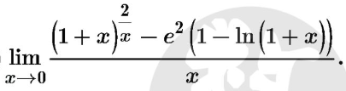
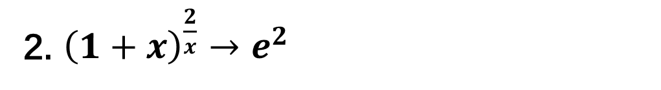
7.(3rd)
Hints: 若用L’Hospital，可预见到比较繁琐
第一个函数结构并不友好，可以考虑Taylor展开
若注意到这两点，就能有新思路:1. $\ln{(1+x)}\sim x$;
2. ${\left(1+x\right)}^{\frac{2}{x}}→e^{2}$

Slide 25
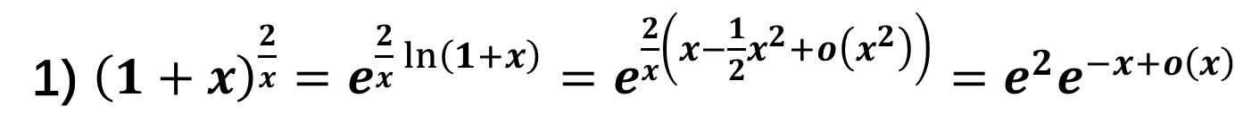
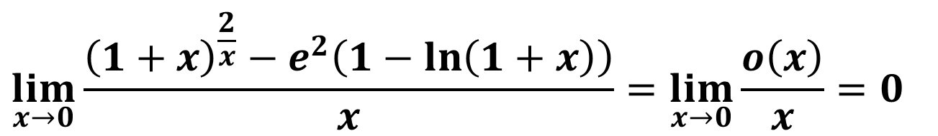

1) ${\left(1+x\right)}^{\frac{2}{x}}=e^{\frac{2}{x}\ln\left(1+x\right)}=e^{\frac{2}{x}\left(x−\frac{1}{2}x^{2}+o\left(x^{2}\right)\right)}=e^{2}e^{−x+o\left(x\right)}$
$$=e^{2}\left(1−x+o\left(x\right)\right)$$
$$e^{2}\left(1−ln\left(1+x\right)\right)=e^{2}\left(1−x+o\left(x\right)\right)$$
$$\lim_{x→0}{\frac{{\left(1+x\right)}^{\frac{2}{x}}−e^{2}\left(1−\ln\left(1+x\right)\right)}{x}}=\lim_{x→0}{\frac{o\left(x\right)}{x}}=0$$

Slide 26

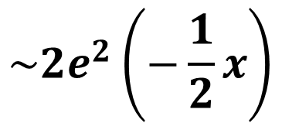
2) ${\left(1+x\right)}^{\frac{2}{x}}−e^{2}\left(1−\ln\left(1+x\right)\right)={\left(1+x\right)}^{\frac{2}{x}}−e^{2}+e^{2}\ln\left(1+x\right)$
$${\left(1+x\right)}^{\frac{2}{x}}−e^{2}=e^{2}\left(e^{2\left(\frac{1}{x}\ln\left(1+x\right)−1\right)}−1\right)\sim 2e^{2}\left(\frac{1}{x}\ln\left(1+x\right)−1\right)$$
$$\sim 2e^{2}\left(−\frac{1}{2}x\right)$$
$$\lim_{x→0}{\frac{{\left(1+x\right)}^{\frac{2}{x}}−e^{2}\left(1−\ln\left(1+x\right)\right)}{x}}=\lim_{x→0}{\frac{{\left(1+x\right)}^{\frac{2}{x}}−e^{2}}{x}}+\lim_{x→0}{\frac{e^{2}\ln\left(1+x\right)}{x}}$$
$$=0$$

Slide 27
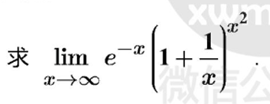
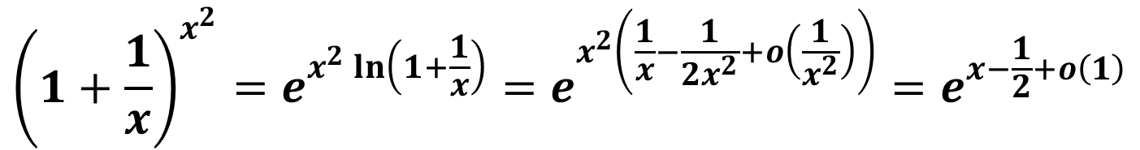
8.(2ed)
Hint: 最直接也许也是最合理的想法是将后面的函数具体化
解：由
$${\left(1+\frac{1}{x}\right)}^{x^{2}}=e^{x^{2}\ln\left(1+\frac{1}{x}\right)}=e^{x^{2}\left(\frac{1}{x}−\frac{1}{2x^{2}}+o\left(\frac{1}{x^{2}}\right)\right)}=e^{x−\frac{1}{2}+o\left(1\right)}$$

Slide 28
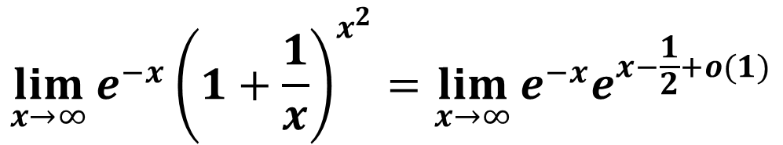
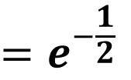
可得
$$\lim_{x→∞}{e^{−x}{\left(1+\frac{1}{x}\right)}^{x^{2}}}=\lim_{x→∞}{e^{−x}e^{x−\frac{1}{2}+o(1)}}$$
$$=e^{−\frac{1}{2}}$$

Slide 29
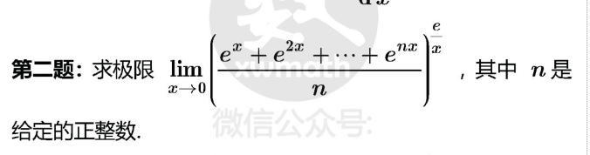
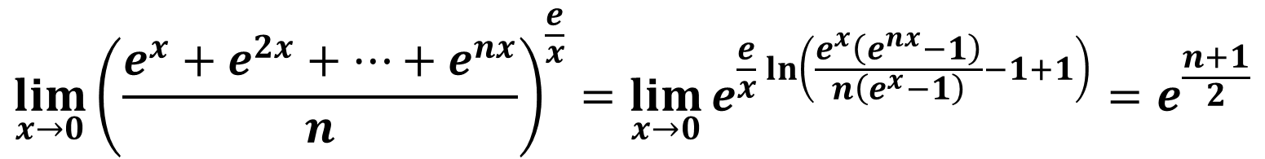
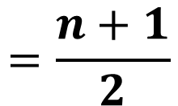
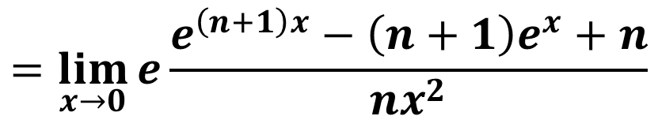
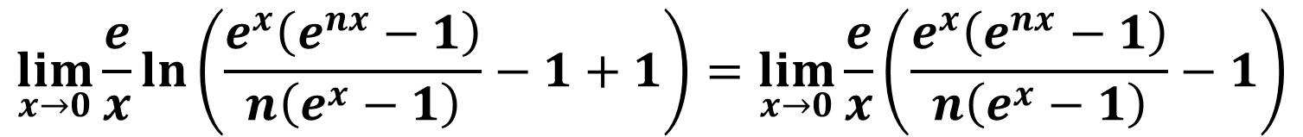
9.(1st)
解：
$$\lim_{x→0}{\frac{e}{x}\ln\left(\frac{e^{x}\left(e^{nx}−1\right)}{n\left(e^{x}−1\right)}−1+1\right)}=\lim_{x→0}{\frac{e}{x}\left(\frac{e^{x}\left(e^{nx}−1\right)}{n\left(e^{x}−1\right)}−1\right)}$$
$$=\lim_{x→0}{e\frac{e^{\left(n+1\right)x}−\left(n+1\right)e^{x}+n}{nx^{2}}}$$
$$=\frac{n+1}{2}$$
$$\lim_{x→0}{{\left(\frac{e^{x}+e^{2x}+⋯+e^{nx}}{n}\right)}^{\frac{e}{x}}}=\lim_{x→0}{e^{\frac{e}{x}\ln\left(\frac{e^{x}\left(e^{nx}−1\right)}{n\left(e^{x}−1\right)}−1+1\right)}}=e^{\frac{n+1}{2}}$$

Slide 30
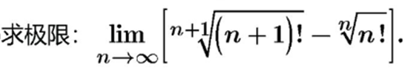

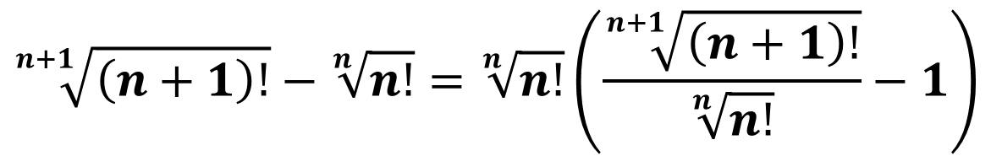
10.(9th final)
Hint: 直接用Stirling公式$n!\sim \sqrt{2πn}{\left(\frac{n}{e}\right)}^{n}$替代并不适合，
因为涉及到了差运算。
基本想法是将差化成积,将指数幂数统一成指数形式。
$$\sqrt[n+1]{\left(n+1\right)!}−\sqrt[n]{n!}=\sqrt[n]{n!}\left(\frac{\sqrt[n+1]{\left(n+1\right)!}}{\sqrt[n]{n!}}−1\right)$$
解：

Slide 31
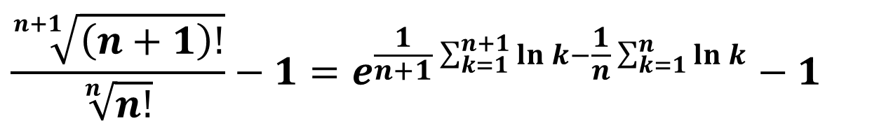
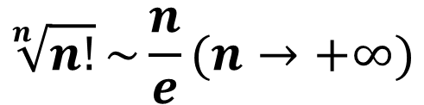
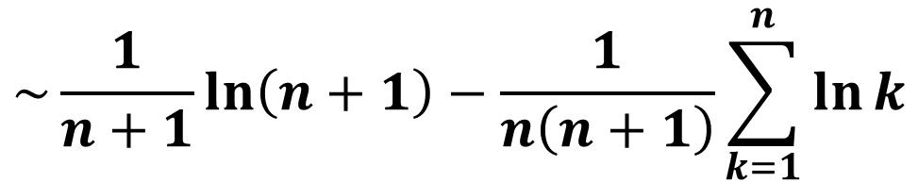
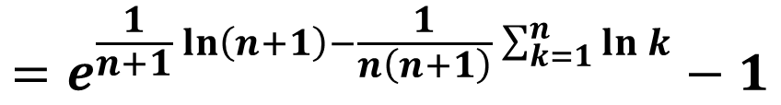
$$\sqrt[n]{n!}\sim \frac{n}{e}(n→+∞)$$
$$\frac{\sqrt[n+1]{\left(n+1\right)!}}{\sqrt[n]{n!}}−1=e^{\frac{1}{n+1}\sum_{k=1}^{n+1}{\ln{k}}−\frac{1}{n}\sum_{k=1}^{n}{\ln{k}}}−1$$
$$=e^{\frac{1}{n+1}\ln\left(n+1\right)−\frac{1}{n\left(n+1\right)}\sum_{k=1}^{n}{\ln{k}}}−1$$
$$\sim \frac{1}{n+1}\ln\left(n+1\right)−\frac{1}{n\left(n+1\right)}\sum_{k=1}^{n}{\ln{k}}$$

Slide 32



$$\lim_{n→∞}{\sqrt[n]{n!}\left(\frac{\sqrt[n+1]{\left(n+1\right)!}}{\sqrt[n]{n!}}−1\right)}=\lim_{n→∞}{\frac{n}{e}\left(\frac{1}{n+1}\ln\left(n+1\right)−\frac{1}{n\left(n+1\right)}\sum_{k=1}^{n}{\ln{k}}\right)}$$
$$=\lim_{n→∞}{\frac{1}{e}\left(\ln{n}−\frac{1}{n}\sum_{k=1}^{n}{\ln{k}}\right)}$$
$$=−\lim_{n→∞}{\frac{1}{e}\sum_{k=1}^{n}{\frac{1}{n}\ln{\frac{k}{n}}}}$$
$$=−\frac{1}{e}\int_{0}^{1}{\ln{x}dx}=\frac{1}{e}$$

Slide 33



Remarks:
$$\lim_{n→∞}{\frac{1}{n}\sum_{k=1}^{n}{f\left(\frac{k}{n}\right)}}=\int_{0}^{1}{f\left(x\right)dx}$$
$$\lim_{n→∞}{\frac{b−a}{n}\sum_{k=1}^{n}{f\left(a+\frac{k}{n}\left(b−a\right)\right)}}=\int_{a}^{b}{f\left(x\right)dx}$$
$$\lim_{n→∞}{\frac{\sqrt[n]{n!}}{n}}=\frac{1}{e}$$

Slide 34




11.(4th final)
$$\frac{ln ax}{ln\frac{x}{a}}→1$$
解：
$$ln \frac{ln ax}{ln\frac{x}{a}}=ln \left(1+\left(\frac{lnax}{ln\frac{x}{a}}−1\right)\right)\sim \frac{lnax−ln\frac{x}{a}}{ln\frac{x}{a}}=\frac{2ln a}{ln\frac{x}{a}}$$
$$\lim_{x→0+}{[\ln\left(x\ln{a}\right)⋅\ln{\frac{\ln{ax}}{\ln{\frac{x}{a}}}}]}=\lim_{x→0+}ln \left(xln a\right)⋅\frac{2ln a}{ln\frac{x}{a}}=2\ln{a}$$

Slide 35

12.(8th final)

